Slide 1


文档型数据库
周烜
华东师范大学
数据科学与工程学院
xzhou@dase.ecnu.edu.cn

Slide 2
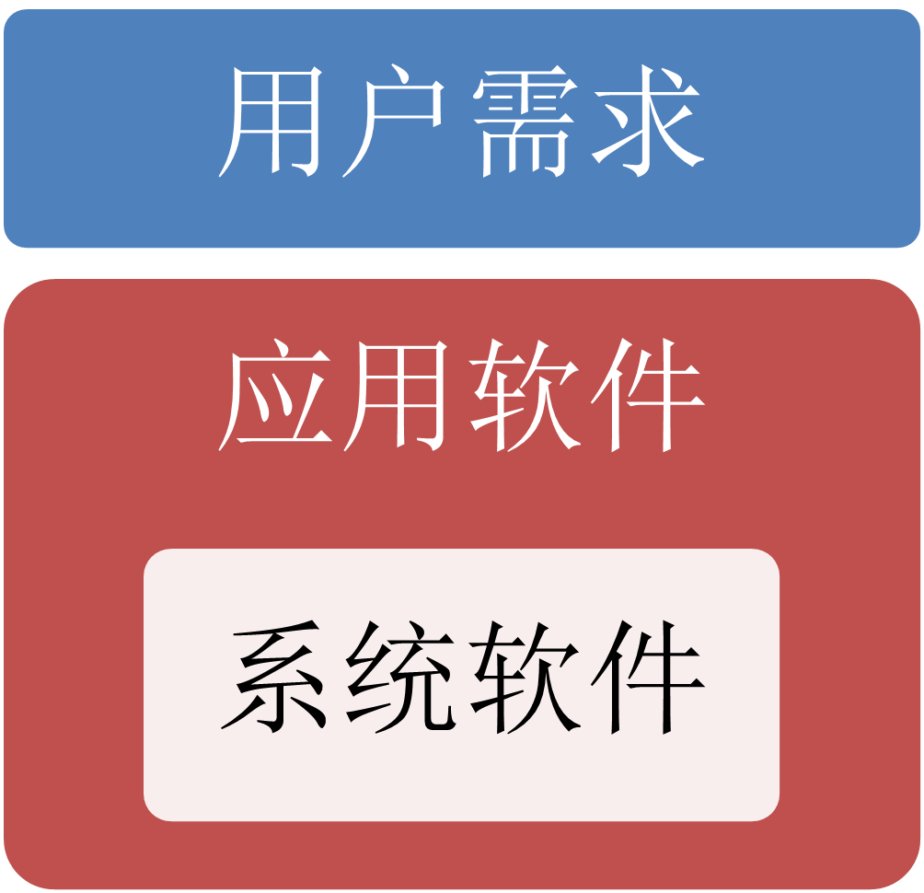
数据库管理系统（DBMS）

Slide 3
文档型数据库的基本概念
文档（Document）
文档集（Collection）
数据库（Database）

Slide 4

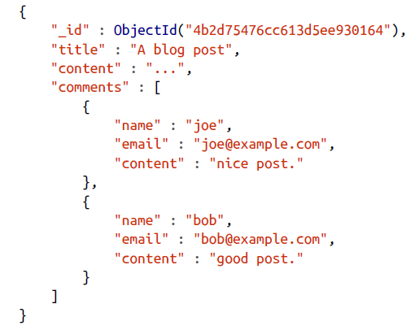

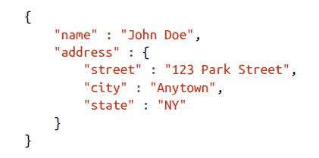
文档！（Document）
key/attribute
value
array
nested document

Slide 5
文档（Document）
一个文档可以视作一个对象
Object Oriented Programming
Unifying programming model and data model
Everything is treated as object.

Slide 6

文档集（Collection）
文档的集合
一个文档集可视为一类对象

Slide 7
数据库（Database）
若干个文档集构成一个数据库
一个数据库对应一个应用

Slide 8

文档！的访问接口
插入文档
database
collection

Slide 9
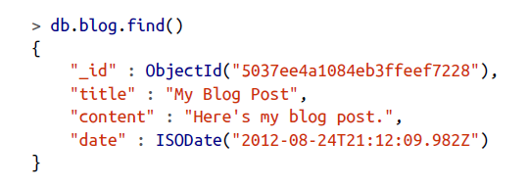
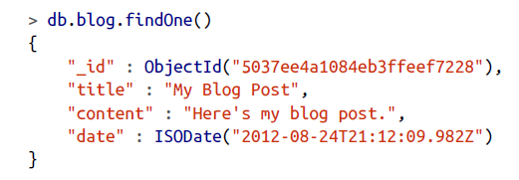
文档！的访问接口
查找文档
default identifier of document

Slide 10
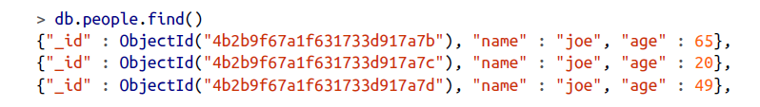
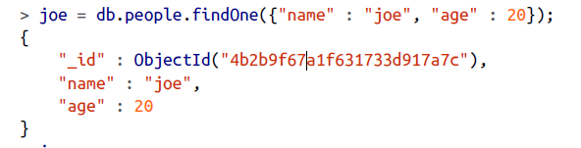
文档！的访问接口
查找文档

Slide 11
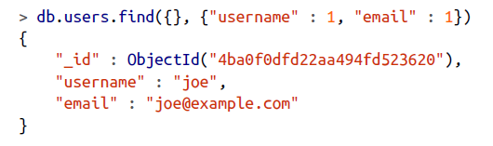
文档！的访问接口
查找文档

Slide 12

文档！的访问接口
删除文档

Slide 13


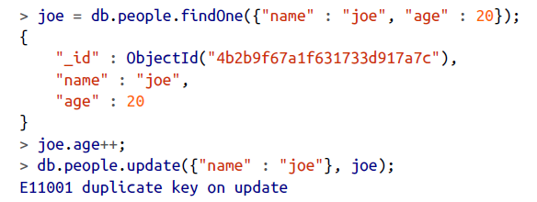
文档！的访问接口
更新文档
modifier

Slide 14
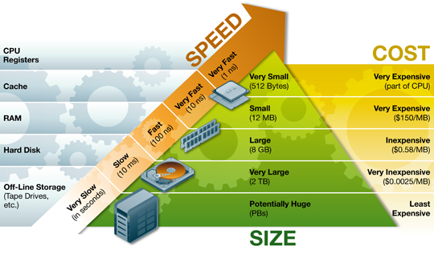
存储器件

Slide 15
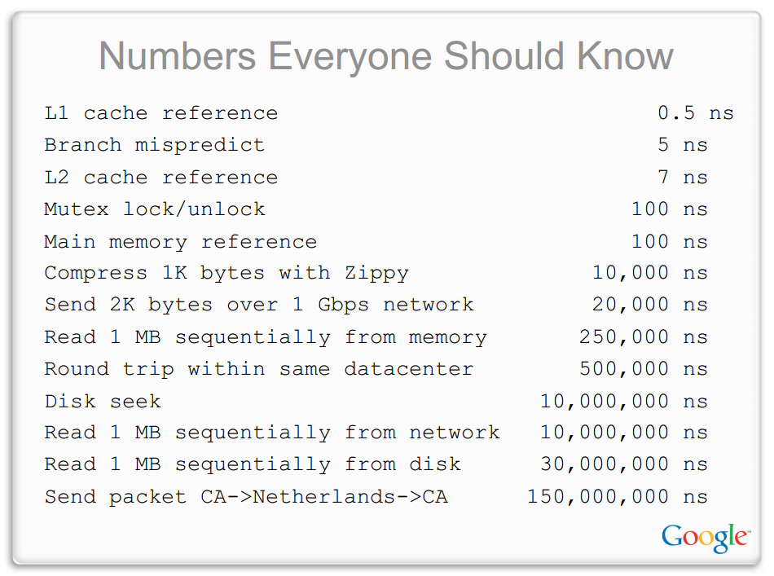
性能指标

Slide 16
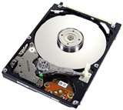
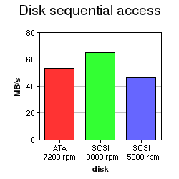
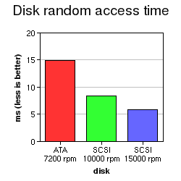
硬盘(I/O)的特点
读写以页为单位 512 bytes
随机读取一页的动作：
磁头移动到相应的位置
磁碟旋转到相应的位置
读取
顺序访问较随 机访问快。

Slide 17
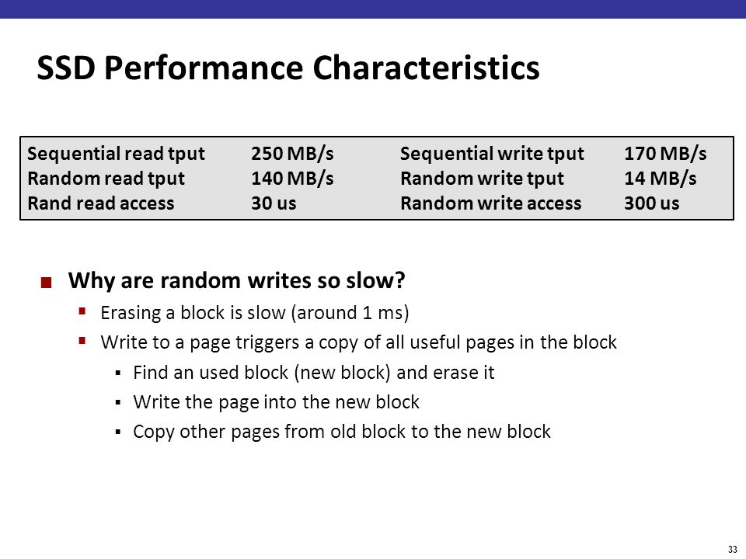
闪存(I/O)的特点

Slide 18
数据处理性能的宗旨
提高数据访问的局部性：
对磁盘/闪存而言
减少I/O的次数；
变随机访问为顺序访问。
对内存而言
增加Cache的命中率。

Slide 19
数据库的基本存储架构
CPU
CPU
以页为单位存放数据。 每一页为512bytes的 整数倍，4KB到4MB。
RAM Buffer
DISK

Slide 20
实现快速查询 – 索引

Slide 21
B-Tree
Root
100
n=3
30
120
150
180
3
5
11
100
101
110
120
130
150
156
179
180
200
30
35

Slide 22
B-Tree的节点
57
81
95
to keys to keys to keys to keys < 57 57≤ k<81 81≤k<95 ≥95

Slide 23
B-Tree的子节点
From non-leaf node
to next leaf in sequence
57
81
95
To record
with key 57
To record
with key 81
To record
with key 85

Slide 24
B-Tree的平衡性
每个节点的大小固定（e.g. 4KB或8KB），因此最多只能容纳n个键和n+1个指针。
在添加数据的过程中，如果超过n，则进行节点分裂。
除了根节点之外，每个节点至少容纳⎡(n+1)/2⎤-1个键和 ⎡(n+1)/2⎤ 个指针。
在删除数据的过程中，如果少于这个数，则进行节点合并。

Slide 25
B-Tree 插入操作举例
n=3
(a) space available in leaf
- Insert key = 32
100
30
3
5
11
30
31
32

Slide 26
B-Tree 插入操作举例
n=3
(b) leaf overflow
- Insert key = 7
100
30
7
3
5
3
5
11
30
31
7

Slide 27
B-Tree 插入操作举例
(c) non-leaf overflow
- Insert key = 160
n=3
100
160
120
150
180
180
150
156
179
160
179
180
200

Slide 28
B-Tree 插入操作举例
(d) New root
- insert 45
n=3
30
new root
10
20
30
40
1
2
3
10
12
20
25
30
32
40
40
45

Slide 29
B-Tree 删除操作举例
(a) Simple case
Delete 30
n=4
10
40
100
10
20
30
40
50

Slide 30
B-Tree 删除操作举例
(b) Coalesce with sibling
Delete 50
n=4
10
40
100
10
20
30
40
50
40

Slide 31
B-Tree 删除操作举例
(c) Redistribute keys
Delete 50
n=4
10
40
100
35
10
20
30
35
40
50
35

Slide 32
B-Tree 删除操作举例
(d) Non-leaf coalese
Delete 37
n=4
25
new root
10
20
30
40
25
40
25
26
1
3
10
14
20
22
30
37
40
45
30

Slide 33
什么决定B-Tree的效率？
树的高度决定查询需要I/O次数。
对于同样规模的数据，n越大树的高度越低。
为了提高B-Tree的效率，我们需要增加n，即增加每个节点容纳键和指针的数量。
用简短的数据类型定义键的属性，e.g. smallint.
对B-Tree进行压缩。

Slide 34
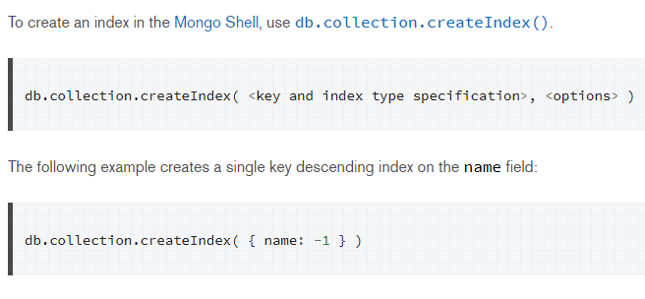
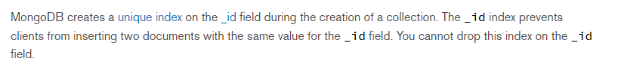
！MongoDB Indexing

